Slide 1

Università degli studi di milano
Corso: Principi e modelli della percezione
Automatic Number Plate Detection
object detection con Yolov8
Presentated by Filippo Valsecchi

Slide 2
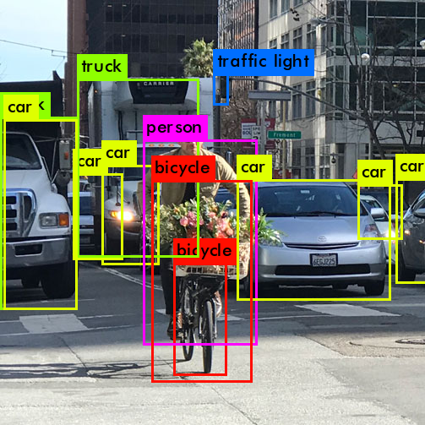
Introduction
L’object detection è un'attività di Computer Vision il cui obiettivo è rilevare e localizzare oggetti di interesse in un'immagine o in un video. Il compito prevede l'identificazione della posizione e dei confini degli oggetti (bounding box) in un'immagine e la classificazione degli oggetti in diverse categorie.
I metodi all’avanguardia possono essere classificati in due tipologie principali: metodi one-stage e metodi two-stage:
I metodi one-stage danno priorità alla velocità di inferenza, i modelli di esempio sono YOLO, SSD e RetinaNet.
I metodi two-stage danno priorità alla precisione del rilevamento, i modelli di esempio sono Faster R-CNN, Mask R-CNN e Cascade R-CNN.
Il benchmark più popolare è il set di dati MSCOCO. I modelli vengono generalmente valutati in base alla metrica Mean Average Precision.

Slide 3
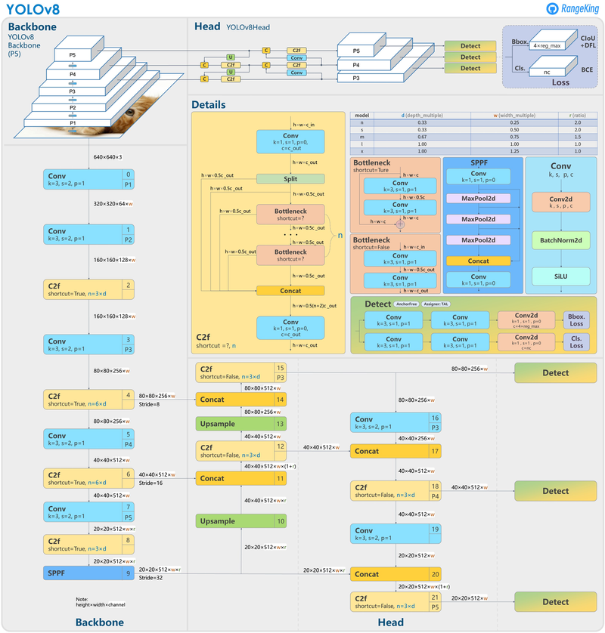
Yolo v8
YOLOv8 è il modello YOLO più recente e allo stato dell arte che può essere utilizzato per il rilevamento di oggetti, classificazione di immagini e segmentazione. YOLOv8 è stato sviluppato da Ultralytics.
La serie di modelli YOLO (You Only Look Once) è diventata famosa nel mondo della visione artificiale. La fama di YOLO è attribuibile alla sua notevole precisione pur mantenendo dimensioni ridotte del modello. I modelli YOLO possono essere addestrati su una singola GPU, il che lo rende accessibile a un'ampia gamma di sviluppatori. I professionisti del machine learning possono implementarlo a basso costo su Edge hardware o nel cloud.

Slide 4
1
Preparazione del dataset
Fasi dell’Object Detection
2
Trainig e valutazione
3
Predizione

Slide 5
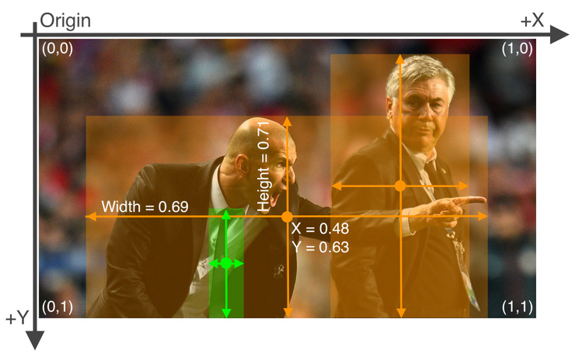
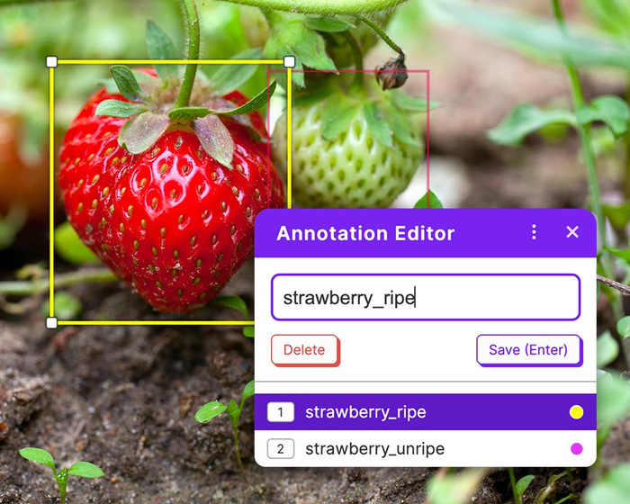
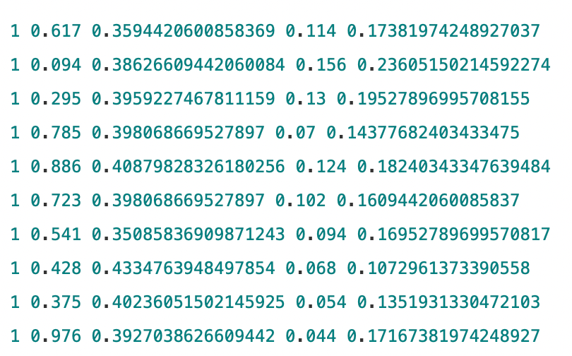
Dataset annotation
Ogni immagine ha un file txt con una riga per ciascun bounding box. Il formato di ogni riga è:
class_id center_x center_y width height
dove i campi sono delimitati da spazi e le coordinate sono normalizzate da zero a uno (dividere x e larghezza per la larghezza dell'immagine e dividere y e altezza per l'altezza dell'immagine).

Slide 6
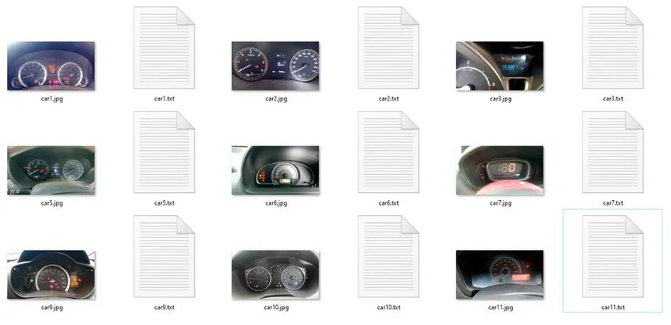
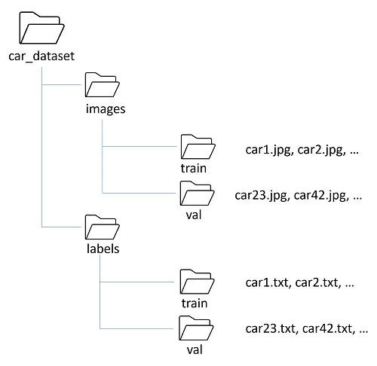
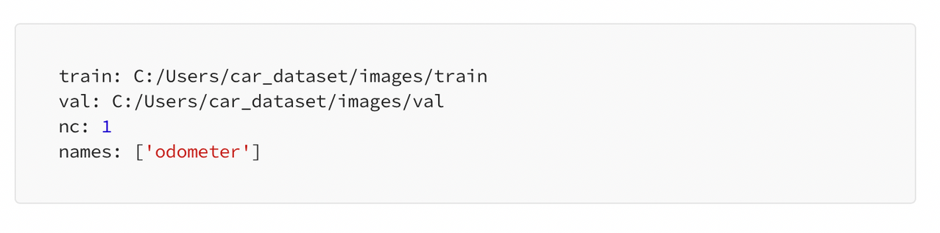
Split data
Quando si addestra un modello di computer vision su dati personalizzati, è importante suddividere i dati in un set di training e un set di test. Un rapporto di suddivisione comune è 80–20%.
Strutturando la cartella nel seguente modo:
Il file ‘data.yaml’ contiene i percorsi utilizzati dal modello per individuare le immagini e i valori per mappare i nomi delle classi con il class_id.

Slide 7
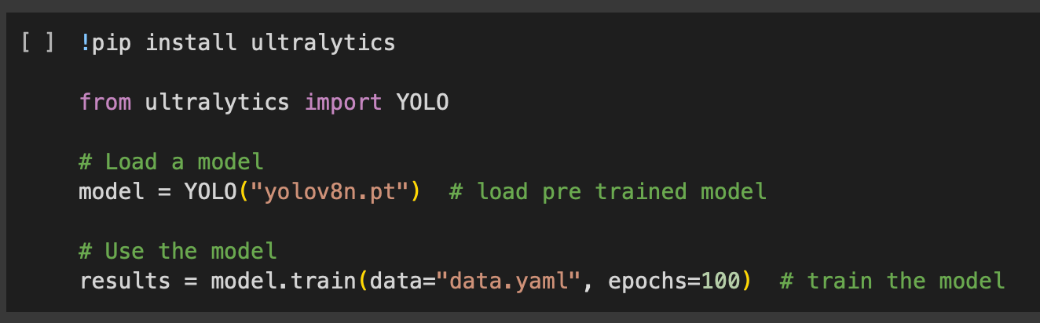
Training
Per addestrare il modello sul dataset che abbiamo raccolto ed etichettato bisogna eseguire il seguente snippet di codice:
Una volta addestrato il modello, i pesi appena addestrati vengono archiviati nella cartella "runs". Questa cartella viene creata automaticamente da Yolo e avrà i pesi nel percorso "runs/train/weights". I pesi migliori vengono salvati con il nome "best.pt".

Slide 8
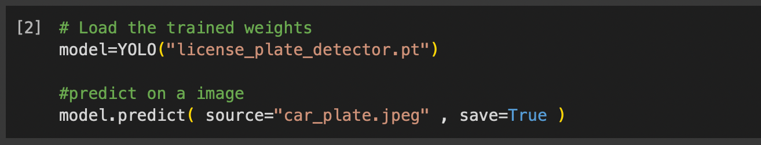
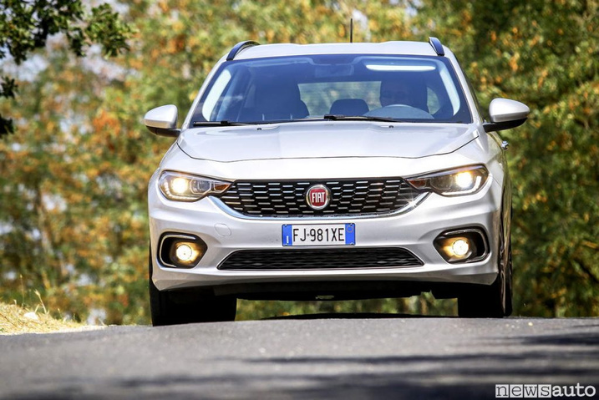
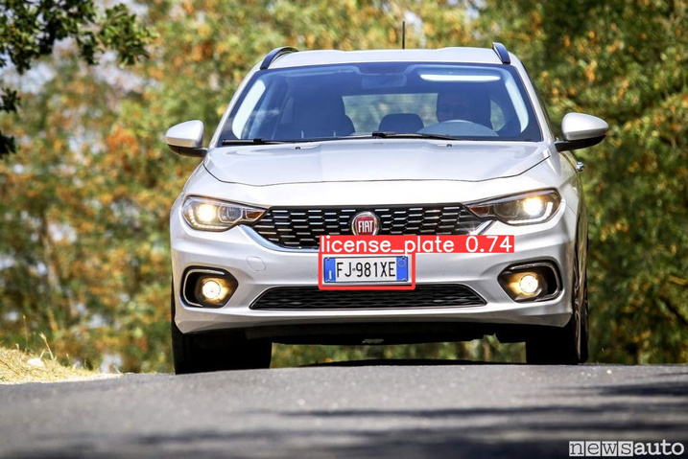
Predizione
Per utilizzare il modello appena addestrato per nuove immagini, caricare il file ‘’best.pt” nel modello YOLO e passare le nuove immagini attraverso il modello per ottenere le previsioni:

Slide 9
Automatic Number Plate Detection in Python
Librerie: Ultralitics yolov8 , easyOCR

Slide 10
Il riconoscimento automatico della targa (ANPR) è una tecnologia che utilizza il riconoscimento ottico dei caratteri sulle immagini per leggere le targhe dei veicoli e registrare dati sul veicolo. L'ANPR viene utilizzato dalle forze di polizia di tutto il mondo per scopi di applicazione della legge, incluso il controllo se un veicolo è registrato o autorizzato. Viene utilizzato anche per la riscossione elettronica del pedaggio sulle strade a pagamento e come metodo per catalogare i movimenti del traffico, ad esempio da parte delle agenzie autostradali.

Slide 11
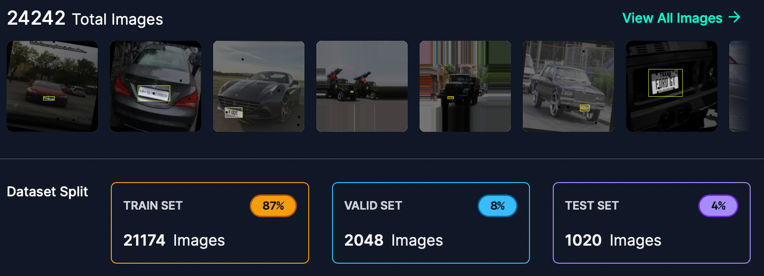

Dataset
https://universe.roboflow.com/roboflow-universe-projects/license-plate-recognition-rxg4e/dataset/4

Slide 12
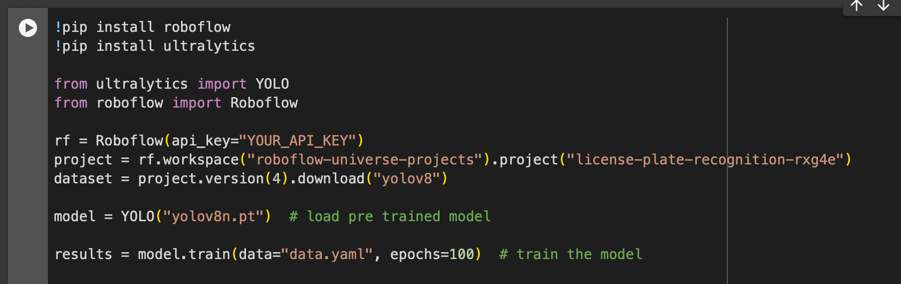
Training

Slide 13
Thank you
Filippo valsecchi

